Slide 1
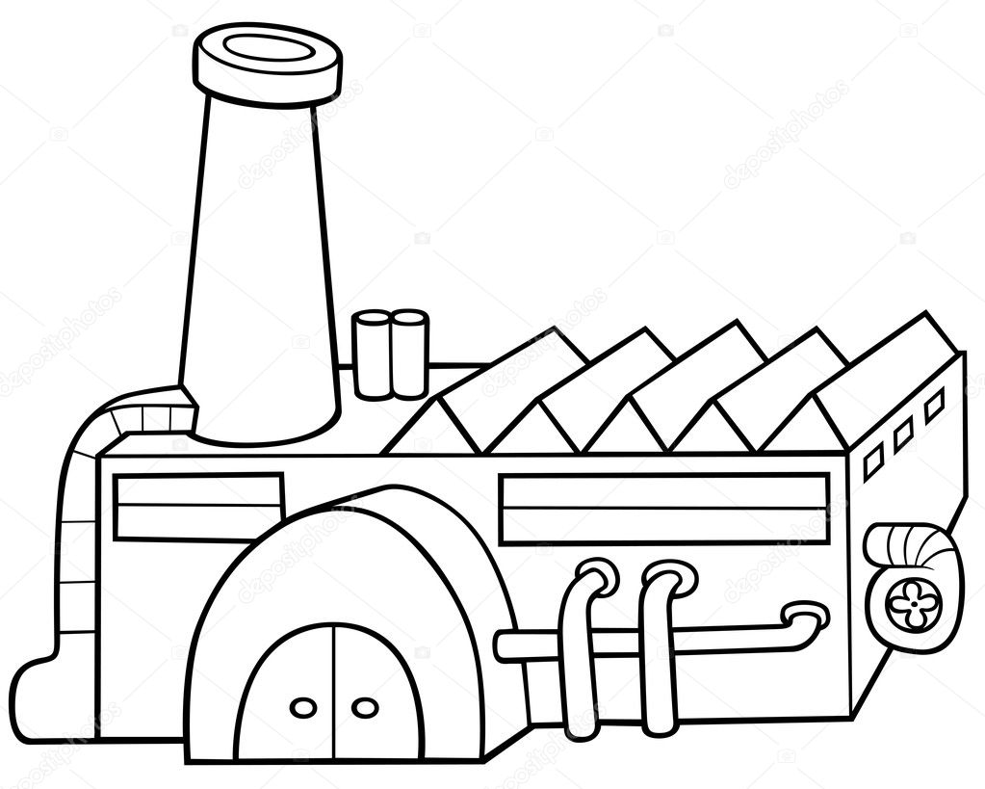
Муниципальное автономное дошкольное образовательное учреждение
«Детский сад «Галактика» г. Перми
ПЕЛЬМЕННАЯ ИСТОРИЯ
Бывальцева Валентина Ивановна
Репп Мира Тимерьяновна
дети подготовительной группы «Непоседы»

Slide 2
Готов упасть я на колени пред тем,
кто выдумал пельмени
В детском саду мы делаем много разных поделок своими руками: из бумаги, пластилина, теста. Осенью угощаем всех витаминным салатом. Стряпаем к новому году вкусное печенье.
Мы стали думать, а что же нам сделать ещё? Идею подала Маша: «А в нашей семье очень любят лепить пельмени и даже разноцветные!»
В ходе разговора выяснилось, что у всех детей на домашнем столе бывают пельмени. У одних детей в семье пельмени лепят сами члены семьи, у других – покупают в магазине.
Почему пельмени всеми любимое блюдо и как оно появилось в нашей кухне? Для этого мы решили провести свое расследование….

Slide 3
Цель исследования: технология приготовления пельменей от старых времен до сегодняшнего дня.
Задачи:
Узнать, где и как появились пельмени
Сравнить пельмени ручной лепки и машинной
Изготовить пельмени самим.

Slide 4
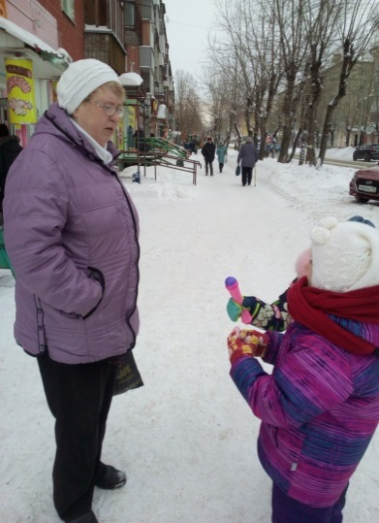
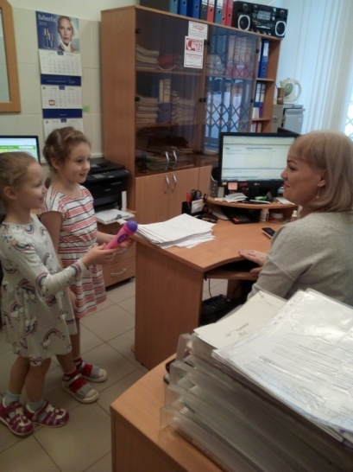
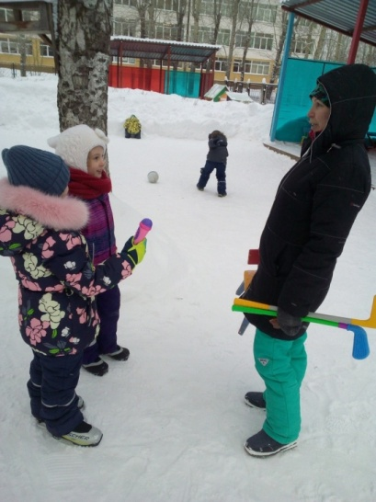
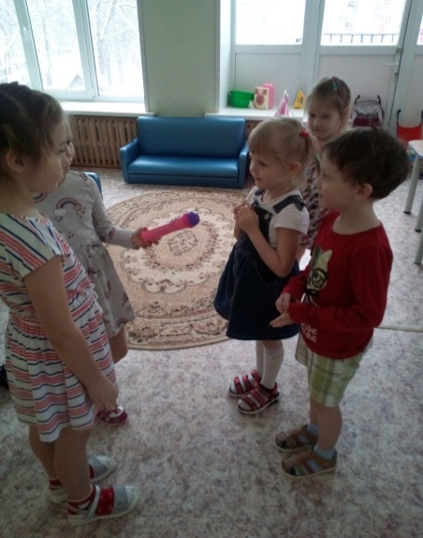
Провести опрос
среди взрослых и
детей в детском саду на тему
«Любите ли вы пельмени?»
Приняли участие в опросе | Кол-во человек
 | Всего человек | Ответ «да» | Ответ «нет»
Дети | 30 | 30 | 0
Сотрудники | 8 | 8 | 0
Жители микрорайона | 10 | 8 | 2
Итого | 48 | 46 | 2

Slide 5
Что такое пельмени?
В переводе с коми-пермяцкого и удмуртского, слово «пельнянь» означает «тестяное ухо» («пель» – ухо, ушко, «нянь» –тесто, хлеб). Со временем, слово «пельнянь» переиначили в «пельмянь» и далее – в «пельмень». В старину пермяки использовали для приготовления теста яйца куропаток, стрепетов и перепелок. В этимологическом словаре А.Г. Преображенского приводится слово «пельмень», звучащее как «пельнянь».
Пельмени лепили не только в нашей стране, но в Италии, Китае, Татарстане и других государствах. Например, в Китае пельмени называются «цзяоцзы. В станах Балтии, пельмень называется – колдунай.
В Азербайджане на пельмени похожи – дюшпара. В Грузии их называют – хинкали. В Татарии – манты.
Вывод: пельмени издавна лепят не только в нашей стране, но в других странах. Значит, это очень популярное блюдо.

Slide 6
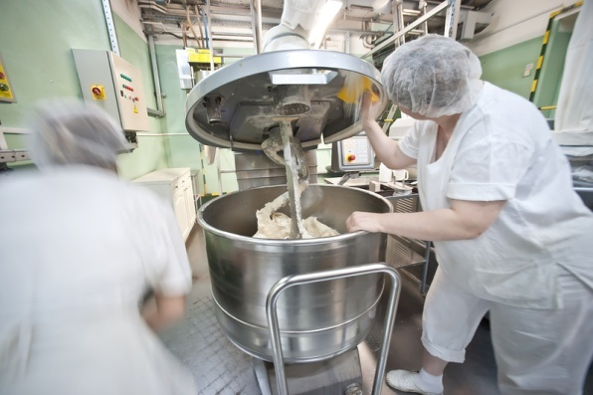
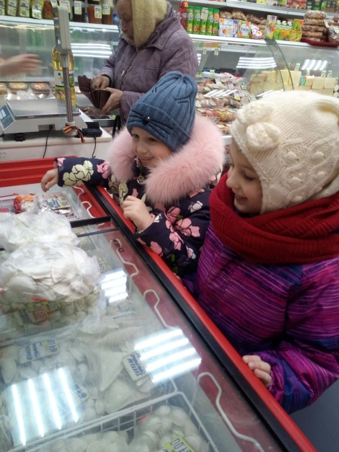
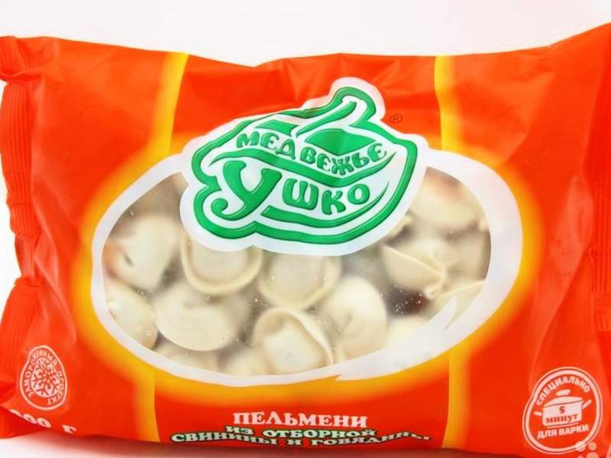
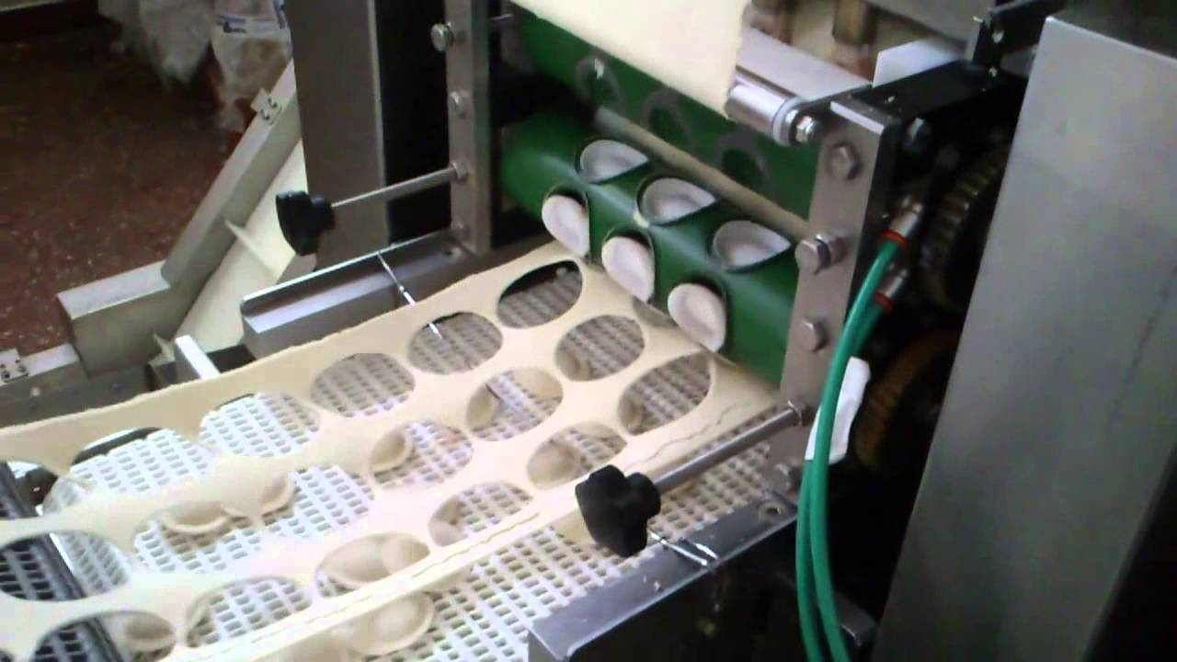
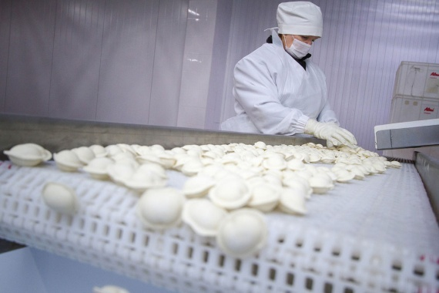
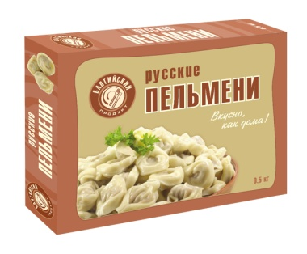
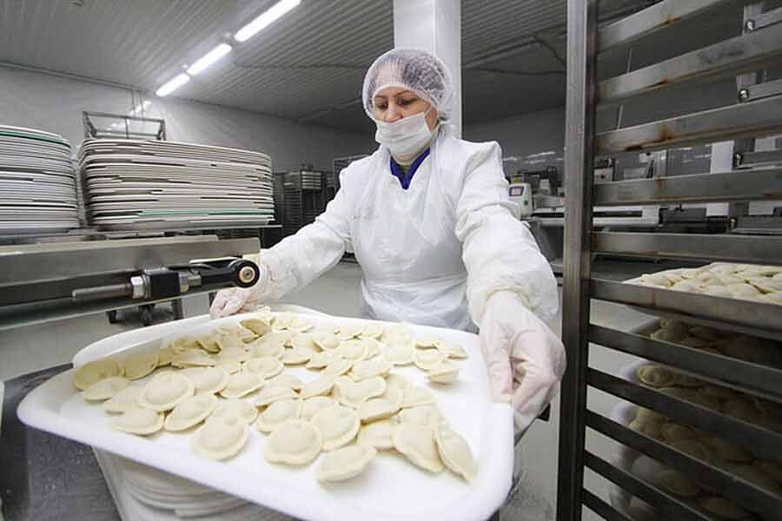
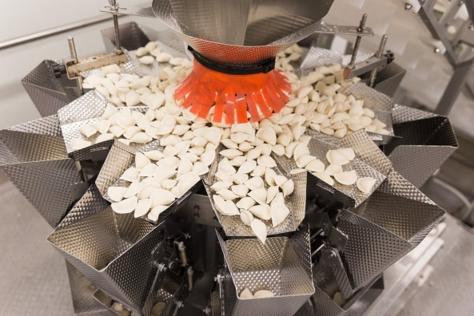
Путешествие пельменей

Slide 7
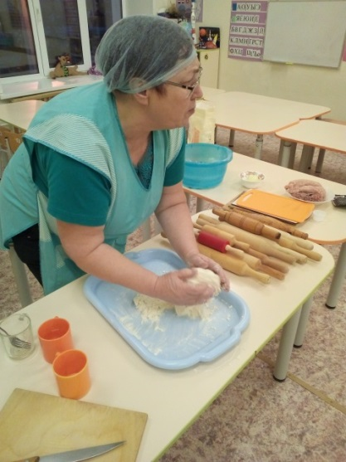
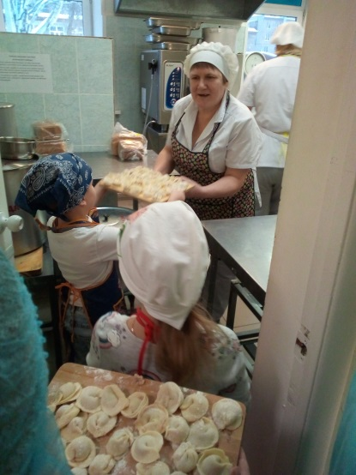
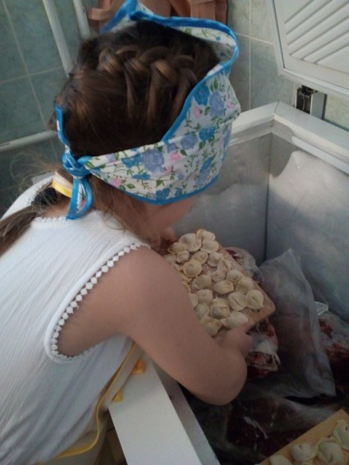
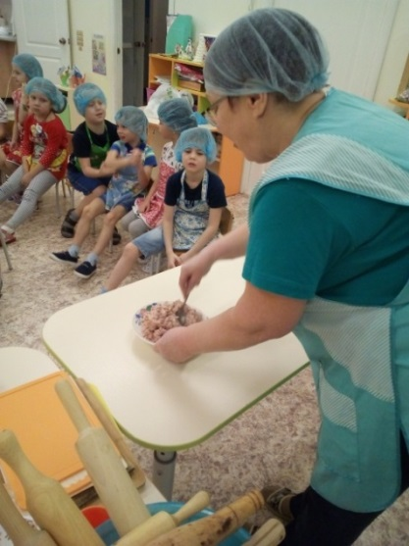
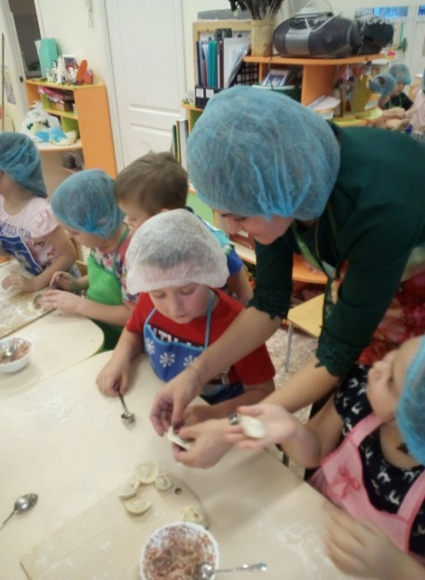
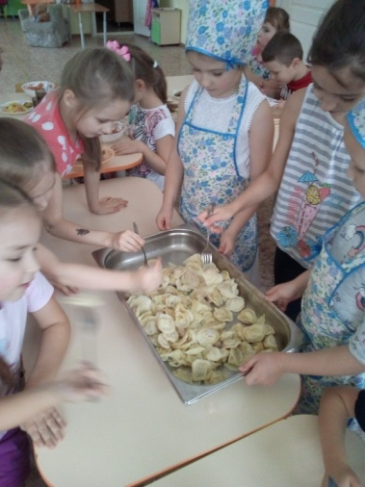
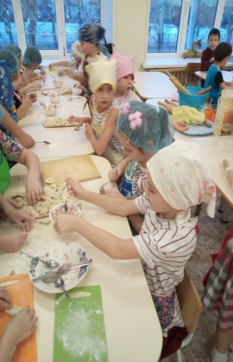
Для этого замесили тесто. Для начинки мы использовали куриный фарш, по рецепту добавили лук, перец и соль.
Пельмени готовы!
Можно нести
в морозильную
камеру
Ребята помогали дома маме лепить пельмени, поэтому им было не сложно лепить пельмени. Форма пельменя у всех была разной.
«Готовим
пельмени сами»
Всем ПРИЯТНОГО АППЕТИТА

